Slide 1
3. Rechercher comment
Les modalités de recherche dépendent
    du temps que les personnes peuvent y consacrer,
    du budget alloué.
Les modalités de recherche dépendent du temps que les personnes peuvent y consacrer et du budget alloué. Le travail peut être réalisé en interne avec les outils adaptés ou sous-traité auprès d’une entreprise spécialisée
Pour garantir que la veille soit effectuée, il est conseillé d’attribuer cette tâche à une personne qui diffusera ensuite l’information auprès des personnes concernées. Un temps précieux peut être gagné si toutes les personnes concernées intègrent dans leur quotidien une démarche proactive en ayant toujours leurs « antennes » d’ouvertes.

Slide 2





3. Rechercher comment
3.1 Moteurs de recherche et IA Générative
Moteurs de recherche
La plupart des recherches sont réalisées à l’aide d’un moteur de recherche.
Cette technique consiste à tirer l’information à soi « Pull ».
Elle prend du temps, car il faut renouveler l’opération à chaque requête.
Une autre méthode consiste à programmmer des applications qui scannent régulièrement la toile et en extrait les informations recherchées, afin de les envoyer à la personne qui assure la veille.
Cette technique consiste à pousser les informations à soi « Push ».
Elle fait gagner du temps mais exige un paramétrage fin des requêtes pour ne pas être noyé sous un flot d’informations (Google Alertes, Netvibes…).

Slide 3


3. Rechercher comment
3.1 Moteurs de recherche et IA Générative
IA Génératives
Les IA génératives ne proposent pas une liste de sites mais construisent une réponse structurée à partir d’une requête appelé Prompt.
Leur utilisation fait gagner du temps car elles fournissent un produit fini qui supprime l'analyse et le traitement de l'information.
Attention cependant il est indispensable de vérifier l'exactitude des réponses dans la mesure où sur des questions pointues, elle peut insérer des erreurs ou de fausses informations appelées des hallucinations.

Slide 4
3. Rechercher comment
3.1 Moteurs de recherche et IA Générative
IA Génératives
IA générative | Caractéristiques
ChatGPT 3.5 et 4 | C'est la première IA générative apparue fin 2022, proposée par OpenAI. Elle est particulièrement performante notamment dans la version 4 (payante). Cette dernière intègre également une IA générative d'images DALL-E qui permet de créer des images ou des logos à la demande.
Bing Copilot | Bing Copilot utilise ChatGPT (Microsoft est le premier actionnaire d’OpenAI). Copilot est également implémenté dans toutes les applications Microsoft dont Office 365, ce qui donne un accès direct à l’IA en utilisant Word ou Excel par exemple.
Gemini | Gemini est l’IA générative de Google. Elle fonctionne sur le même principe que ChatGPT en donnant des réponses souvent plus structurées.
Autres : You, Poe, tome, Leonardo… | De nombreuses sociétés proposent des IA génératives généralistes ou spécialisées. Ces IA font l'objet d'évolutions constantes et il est difficile de savoir lesquelles survivront.

Slide 5
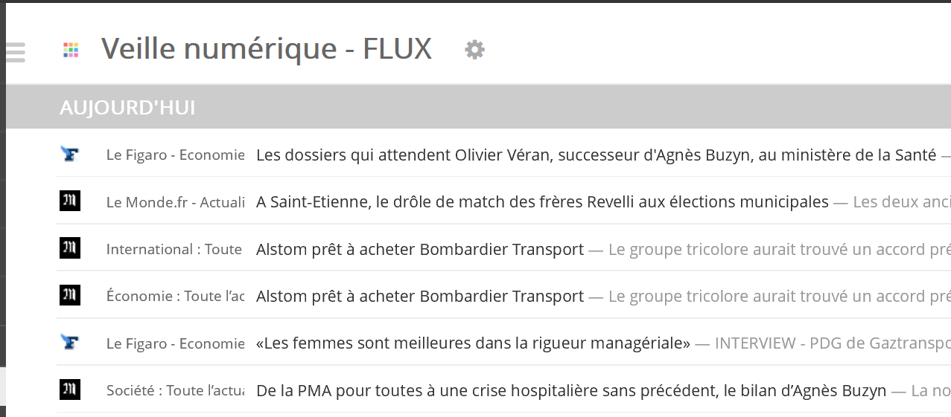
3. Rechercher comment
3.2. Flux RSS
L’entreprise peut s’abonner à des flux RSS (Real Simple Syndication).
Ces fils d’informations en continu envoient automatiquement les nouvelles publications concernant un site ou un domaine de recherche.
Ces flux ne concernent pas tous les sites et aboutit fréquemment à une saturation d’informations qu’il faut ensuite trier et filtrer ce qui prend du temps.

Slide 6
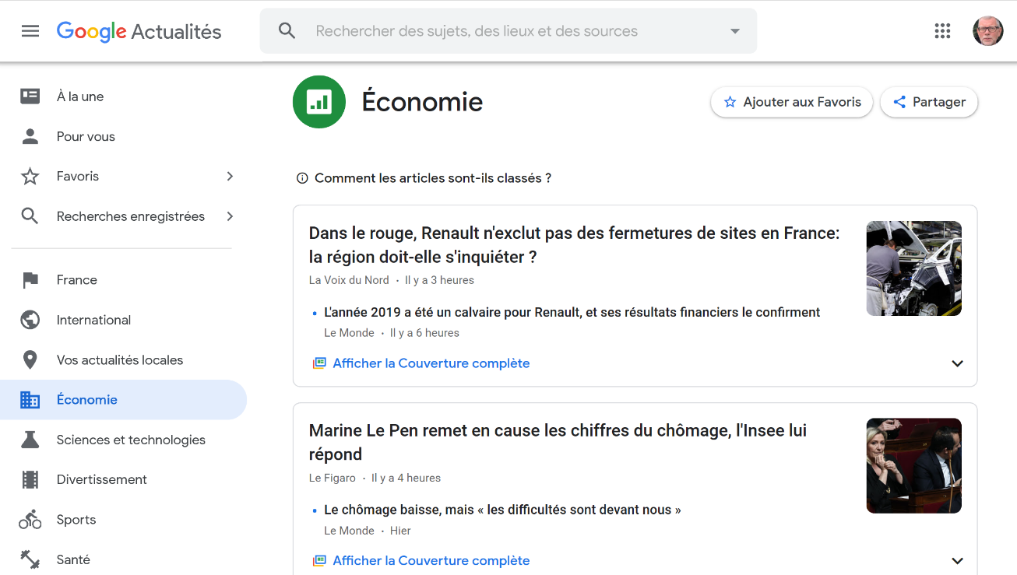
3. Rechercher comment
3.3 Agrégateur de flux
Ils affichent en continue une actualité générale ou thématique par une syndication de contenus Web (Google actualités, Bing actualités, MSN, Yahoo…) Il est possible de filtrer les données par thème ou par mot clés.
Attention, les agrégateurs peuvent saturer l’internaute d’informations ou survendre des informations anecdotiques. Enfin, les algorithmes ont tendances à mettre en avant les informations sensationnelles ou conformes aux valeurs de l’internaute (égocentrées).
Syndication : regroupement d’informations en provenance de plusieurs diffuseurs.

Slide 7
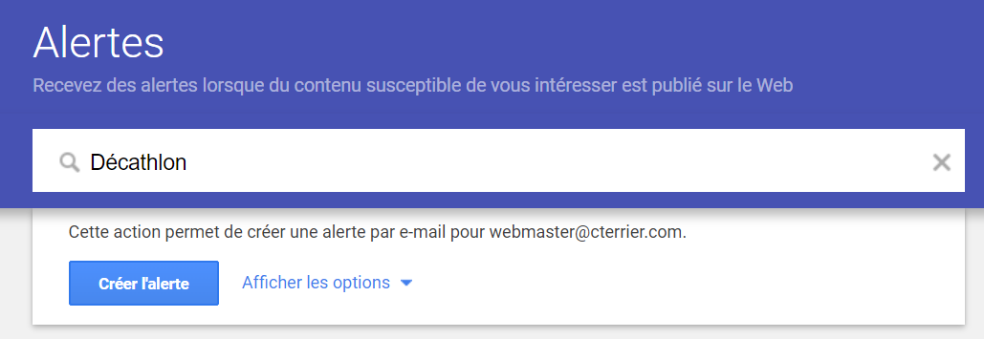
3. Rechercher comment
3.4 Google Alerte
C’est un agrégateur programmable dans lequel il est possible de paramétrer des recherches automatiques sur Internet. Les résultats sont envoyés régulièrement par mél ou SMS à l’opérateur. La qualité des résultats dépend directement de la qualité des mots clés retenus.

Slide 8

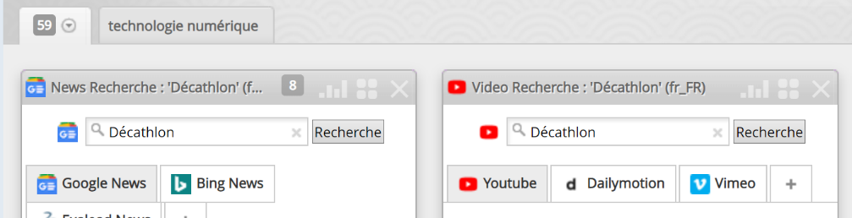
3. Rechercher comment
3.5. Netvibes
C’est une application payante en ligne qui permet de paramétrer son bureau de travail (Dashboard). Elle intègre des fonctions d’agrégation de flux qui affichent en temps réel ou à chaque ouverture du poste, le résultat des recherches programmées.

Slide 9
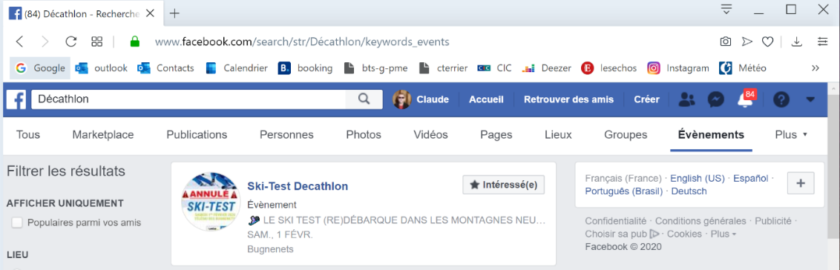
3. Rechercher comment
3.6. Comptes Facebook, Instagram, Pinterest, Twitter
De nombreuses entreprises sont présentes sur les réseaux sociaux.
S’abonner aux comptes (Facebook, Instagram, Pinterest, X-Twitter, TikTok…) d’un concurrent permet de suivre son actualité, de connaître les réactions, les avis et les commentaires des abonnés, l’e-réputation de l’entreprise ou de la marque.
L’activation des notifications peut permettre une pseudo veille en mode push.

Slide 10

3. Rechercher comment
3.6. Comptes Facebook, Instagram, Pinterest, Twitter
X (Ex-Twitter)
Il est possible de rechercher des informations en utilisant les « hashtags » ou mot-dièse.
C’est un mot-clé précédé du symbole # (#celinedion, #mbappe…) qui est placé dans le message Twitter (ou Instagram ou Facebook).
Lorsqu’une personne recherche une information l’utilisation #hashtags facilite la recherche en donnant accès aux contenus qui contiennent le mot-clé, sans être ami ou follower de la personne qui l’a utilisé.

Slide 11

3. Rechercher comment
3.6. Comptes Facebook, Instagram, Pinterest, Twitter
Facebook
à côté des comptes personnels Facebook, il existe des groupes Facebook qui fédèrent des personnes autour d'un thème particulier (les pesticides, manger bio…).
Il peut être intéressant pour l'entreprise d'identifier ces groupes lorsqu’ils concernent son marché et de s'y abonner pour accéder aux contributions des membres et ainsi « sentir » les évolutions, les argumentations ou les oppositions qui peuvent survenir.

Slide 12

3. Rechercher comment
3.6. Comptes Facebook, Instagram, Pinterest, Twitter
Influenceurs
Ce sont des personnalités présentes sur les réseaux sociaux qui possèdent un grand nombre de suiveurs, amis ou followers.
Certains ont une grande influence sur leurs abonnés et deviennent des prescripteurs d’achats.
Il est important pour une entreprise d’identifier les prescripteurs qui concernent son marché pour suivre leurs avis et dans certain cas pour nouer un partenariat avec eux afin d’orienter le marché en sa faveur. (Les applications Kolsquare ou Meltwater permettent de trouver les influenceurs en relation avec une marque)

Slide 13


3. Rechercher comment
3.6. Comptes Facebook, Instagram, Pinterest, Twitter
Des applications Web permettent d’analyser les flux, les contenus des échanges concernant une marque par exemple sur les réseaux sociaux, sur les blogs, les forums et les sites d’actualité.
Les plus connues sont Talkwalker, Keyhole, Sumall ou Hootsuit.

Slide 14
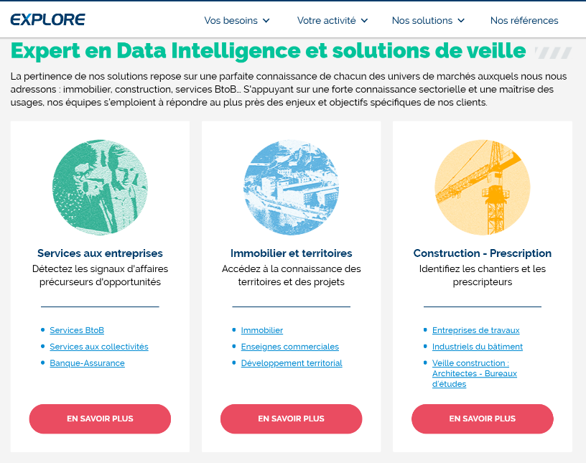
3. Rechercher comment
3.7. Sociétés spécialisées
Il est possible de sous-traiter la veille commerciale auprès de sociétés qui fournissent régulièrement les résultats de leurs recherches contre paiement.
Le prix dépend de la richesse et de l’importance de la veille en terme quantitatif et qualitatif.
www.explore.fr ;
www.meltwater.com/ ;
https://firsteco.fr/ ;
www.lianatech.fr.

